Slide 4
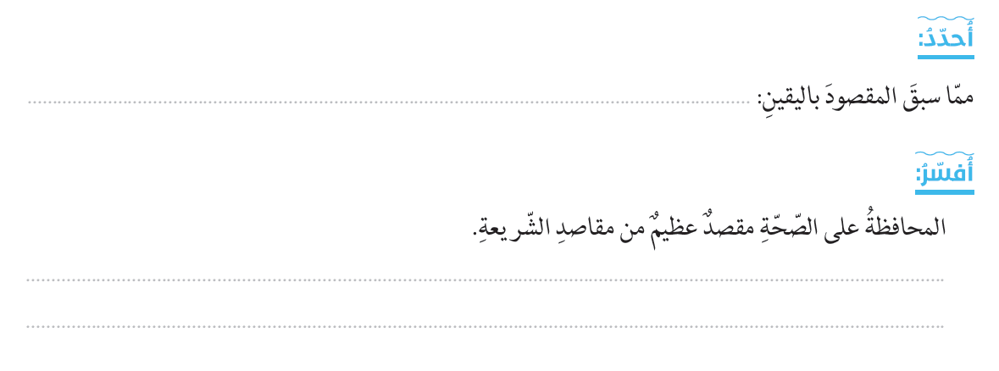
أعلى درجات الإيمان البعيد عن الشك والريب.
المسلم مطالب شرعا بحفظ الضرورات الخمس ومن أسباب حفظ النفس والعقل وجوب حفظ صحتهما (فما لا يتم الواجب إلا به فهو واجب )

Slide 6
العادات الصحية الخاطئة.
كثرة المشكلات والضغوطات النفسية.

Slide 7
المسلم القوي في إيمانه الصحيح في جسمه.
بسبب ما تتحمله الدولة والمجتمع من تكاليف باهظة للعلاج وتعطل الإنتاج.
تتوفر الراحة النفسية والصحة البدنية وتقل الأمراض فيصبح المجتمع سعيدا.

Slide 9
لأن الرطب حار والقثاء بارد فإذا أكل هذا مع
هذا حصل الاعتدال والتوازن بين الحرارة والبرودة.

Slide 10
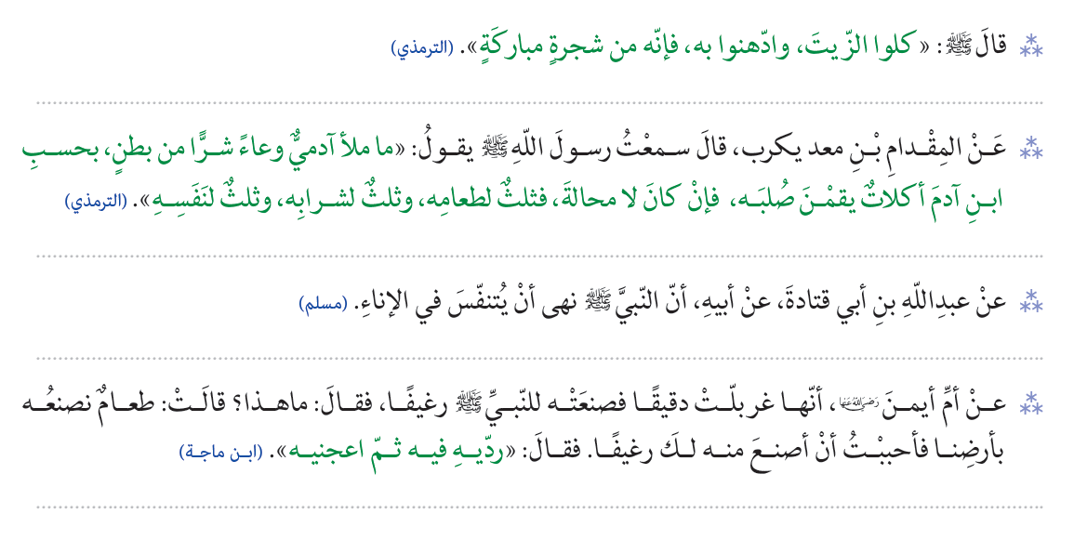
لأنه أسهل الزيوت هضما وأنفعه للجسم ومصدر بركته.
أن التوازن في تناول الطعام والشراب فيه وقاية للجسم من الأمراض .
لما ينتج عنه العديد من أنواع البكتريا
أن الدقيق الكامل غني بالألياف والعناصر الغذائية الهامة للجسم

Slide 11
عن ابن عمر  قال :أتي النبي بجبنة في تبوك فدعا بسكين فسمى وقطع.
الجبن: غذاء متكامل يحوي كل العناصر الغذائية ويسهل الهضم وملين للمعدة
تصرف صحي خاطئ/ مشاكل في الجهاز الهضمي ، زيادة الوزن ، السكري..

Slide 13
الحفاظ على النظافة الشخصية والمظهر المناسب.
الاهتمام بنظافة البيئة.

Slide 14
الاهتمام بنظافة الجسد عامة.
الاهتمام بنظافة أعضاء الجسم بالوضوء.
قال  (( لولا أن أشق على أمتي لأمرتهم بالسواك عند كل وضوء ))
الاهتمام بنظافة الفم .

Slide 17
تجنب الأمراض التي تنتقل
عن طريق الهواء.

Slide 18
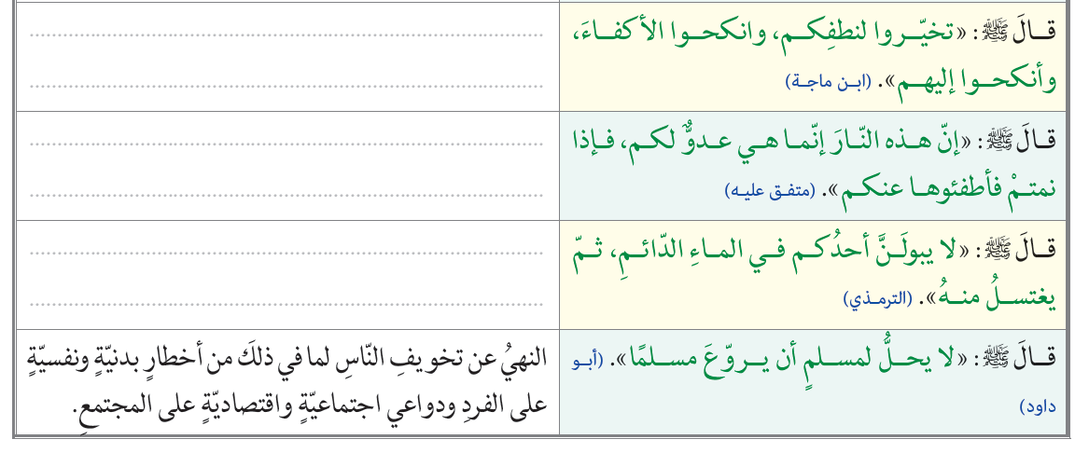
التغريب وعدم الاقتصار على
الزواج من الأقارب تجنبا للأمراض
الوقاية من الكوارث ومنع
الأسباب التي تؤدي للحرائق
الوقاية من تلويث الماء والبيئة.

Slide 19
الرماية

Slide 20
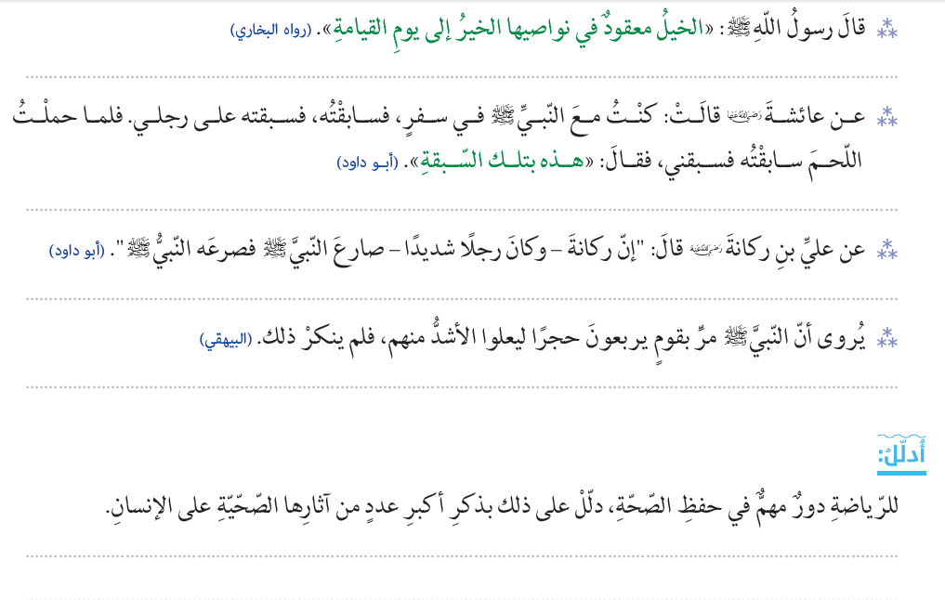
ركوب الخيل.
الجري.
المصارعة.
رفع الأثقال.
تحسين اللياقة ، قوة البنيان، الحماية من أمراض الشيخوخة، الصحة النفسية

Slide 22
الحث على التداوي والبحث عن أدوية للأمراض.
على مشيئة الله .
غير صحيح لأن الله ما أنزل داء إلا جعل له دواء.
الأمراض إنما هي أسباب بيد الله و عدم الوقاية منها إنما هو تواكل ويأس من رحمة الله.

Slide 24
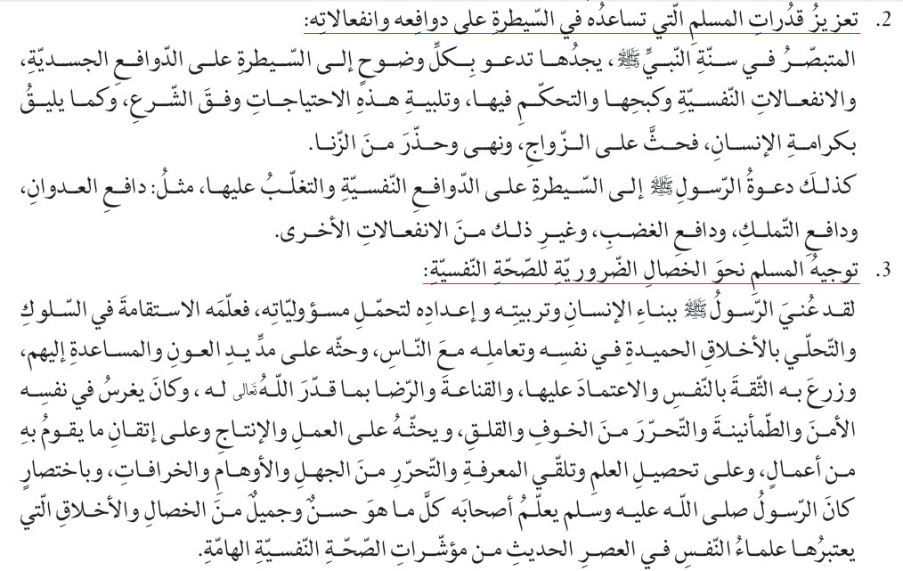

Slide 25
الطمأنينة والسكينة والاستقرار.
الرضى بقدر الله والقناعة.
ضبط النفس وعدم الانفعال.
قال رسول الله : ( ألا كُلّكُم راعٍ ، وكلّكُم مسئولٌ عن رعيّتهِ ...)
الشعور بالمسؤولية والتزامها والمحافظة عليها

Slide 27
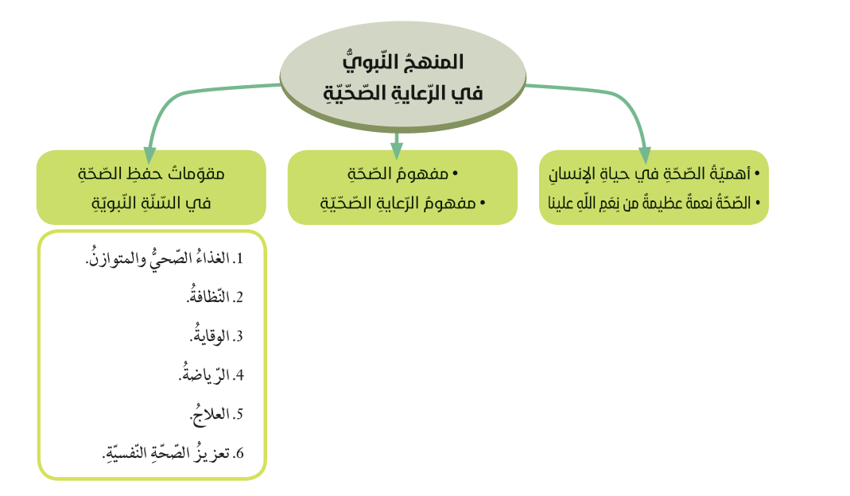
السلامة والمعافاة بدنيا
ونفسيا وعقليا واجتماعيا
،وليس مجرد انتفاء
المرض والعجز.
حفظ الصحة واجب شرعي
الارتقاء بالسلوكيات الصحية
و دعمها، وتوفير الظروف
المناسبة لها مثل ( الوقاية ،
والحماية والرعاية ،والعلاج)..

Slide 30
قال رسول الله  خمس من الفطرة : الاستحداد والختان وقص الشارب ونتف الإبط وتقليم الأظافر
قال رسول الله (( لولا أن أشق على أمتي لأمرتهم بالسواك عند كل وضوء ))
قال رسول الله (( لا يوردن ممرض على مصح ))
المحافظة على نظافة وطهارة الفم والأسنان.
النظافة والوقاية للحماية من الأمراض.

Slide 31
الاعتدال في الطعام والشراب.
قوة الجسد ، قلة الإصابة بالأمراض ، السعادة.
مجتمع سليم ، نشيط وفعال ، منتج.
قوي ، متطور ، توفر الأيدي العاملة .
تؤثر حالة الإنسان النفسية بشكل مباشر على
صحة الإنسان ومدى نشاطه وسلامة أعضائه.

Slide 33
